Slide 1

Formation RAID
Configuration et administration de volumes avec un RAID logiciel
Respos Boba - 2012

Slide 2
Sommaire
Qu’est ce qu’un RAID?
  A quoi ça sert?
  Les différents types de RAID
  Défauts du RAID matériel
Configuration et administration
  Pré formatage des disques
  Configuration
  Administration
  Bilan

Slide 3


Qu’est-ce qu’un RAID?
A quoi ça sert?
L’objectif d’un RAID est de répartir des données sur plusieurs disques physiques. Ceci peut avoir un intérêt en terme de sécurité et performances.
Sécurité
Performances

Slide 4
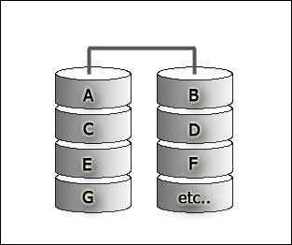
Conséquences:
Prise en charge d’une défaillance matérielle
Investissement
Exemple du RAID 0

Slide 5
Qu’est-ce qu’un RAID?
Les différents types de RAID
Niveaux de RAID classiques
  RAID 0
  RAID 1
  RAID 5
Combinaisons de RAID
Notes:
Uniquement les classiques

Slide 6
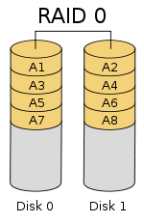
RAID 0:
Avantages:
Gain en performances
  Temps d’accès identique, Ecriture et lecture plus rapide
Inconvénients:
Perte d’un disque = Perte de la « grappe »
Exemple du RAID 0

Slide 7
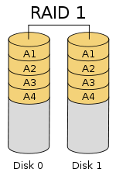
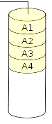
RAID 1:
Avantages:
Fiabilité optimale
  Spare disks
Inconvénients:
Coût important
  Proportionnel au nombre de disques contenus dans la « grappe »
Exemple du RAID 1

Slide 8
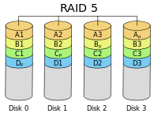
RAID 5:
Avantages:
Gain en lecture
Capacité totale importante
  N-1 disques pour N disques
Fiable
  Spare disks
Inconvénients:
Perte de performances en écriture
  Calcul de la parité
Coût « important »
  Minimum de 3 disques
Exemple du RAID 5
Pour une bande (ex: A_{x}):
N-1 blocs de données
1 bloc de parité

Slide 9
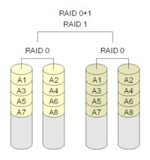
RAID 0+1:
Avantages:
Mirroring rapide
Gain en performances
  Temps d’accès identique, Ecriture et lecture plus rapide
Inconvénients:
Fiabilité moyenne
  Perte d’un disque = Perte d’une sous-grappe
Coût important
  4 disques minimum
Reconstruction lente
Exemple du RAID 0+1

Slide 10
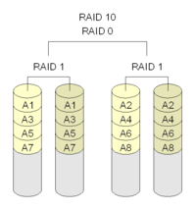
RAID 1+0:
Avantages:
Fiabilité importante
Gain en performances
  Temps d’accès identique, Ecriture et lecture plus rapide
Reconstruction performante
  Ne mobilise qu’une seule grappe
Inconvénients:
Coût important
  4 disques minimum
Faible capacité de stockage
Exemple du RAID 1+0

Slide 11
Qu’est-ce qu’un RAID?
Défauts du RAID matériel
Inhérent à une machine
  Evolution des technologies
  Propre à un constructeur
  Matériel d’entrée de gamme non compatible
Administration parfois complexe
Contrôleur de RAID susceptible de rencontrer une panne

Slide 12

Configuration et administration
Pré formatage des disques
A vos consoles…

Slide 13
Configuration et administration
Pré formatage des disques
fdisk /dev/sda
Modifier la table de partitions et les partitions de /dev/sda
sfdisk -d /dev/sda | sfdisk /dev/sdb
Copier la table de partition de /dev/sda sur /dev/sdb

Slide 14
Configuration et administration
Configuration
mdadm --create --verbose /dev/md0 --level=1 --raid-devices=2 /dev/sda1 /dev/sdb1
Construire un RAID1. Pour construire un RAID alors que l’une des partitions manque, il suffit de remplacer le chemin de cette partition par missing.

Slide 15
Configuration et administration
Configuration
cat /proc/mdstat
watch -n 1 cat /proc/mdstat
Savoir où en est la construction du RAID
mkfs.ext4 /dev/md1
Formater de l’array

Slide 16
Configuration et administration
Configuration
mdadm --detail --scan --verbose > /etc/mdadm/mdadm.conf
Sauvegarder la configuration pour que le RAID, soit créé au prochain démarrage
vim /etc/fstab
Monter les disques par UUID. Ces derniers sont accessibles en tapant la commande:
ls –alh /dev/disk/by-uuid

Slide 17
Configuration et administration
Administration
mdadm --manage /dev/md1 --add /dev/sdb1
Ajouter une partition à l’array
cat /proc/mdstat
Surveiller l’état de l’array

Slide 18
Configuration et administration
Administration
0,20,40 * * * * /sbin/mdadm --monitor -1 -m user@domain.fr --scan
Modifier CRON si nécessaire afin de vérifier régulièrement l’état de votre RAID

Slide 19
Configuration et administration
Bilan
* Installation d'un raid-1 lorsque sdb contient déjà les données:
/!\ utiliser des uuid serait sans doutes mieux
Copier la table de partition sur sdc: sfdisk -d /dev/sdb | sfdisk /dev/sdc
des sudo devant sfdisk ou encore l'option --force peuvent s'avérer nécessaire
Créer le raid en l'absence du second disque dur: mdadm --create --verbose /dev/md1 --level=1 --raid-devices=2 /dev/sdc1 missing
Surveiller la création du raid: cat /proc/mdstat
ou encore: watch -n 1 cat /proc/mdstat
Formatage de l'array: mkfs.ext4 /dev/md1
Sauvegarde de la configuration (à effectuer après chaque modification): mdadm --detail --scan --verbose > /etc/mdadm/mdadm.conf
Modification de fstab
Copie du contenu de sdb1 dans sdc1
Ajout de sdb1 au raid-1: mdadm --manage /dev/md1 --add /dev/sdb1
Sauvegarde de la configuration: mdadm --detail --scan --verbose > /etc/mdadm/mdadm.conf
Se tenir au courant de l'état du raid (Cron): 0,20,40 * * * * /sbin/mdadm --monitor -1 -m nicolas@dubien.org --scan
Pour /etc/fstab préférer les uuid, pour avoir les UUID il peut être nécessaire de redémarrer la machine
* Faire partition: fdisk /dev/sd*
Erreur possible:
Disk /dev/sdb: 2000.4 GB, 2000398934016 bytes
255 heads, 63 sectors/track, 243201 cylinders
Units = cylinders of 16065 * 512 = 8225280 bytes
Sector size (logical/physical): 512 bytes / 4096 bytes
I/O size (minimum/optimal): 4096 bytes / 4096 bytes
Disk identifier: 0xdee71111
Device Boot Start End Blocks Id System
/dev/sdb1 1 30400 244187968+ 83 Linux
Partition 1 does not start on physical sector boundary.
Une méthode: -b 4096
* uuid de disques:
/dev/disk/by-uuid

Slide 20

Des questions ?

